Slide 1
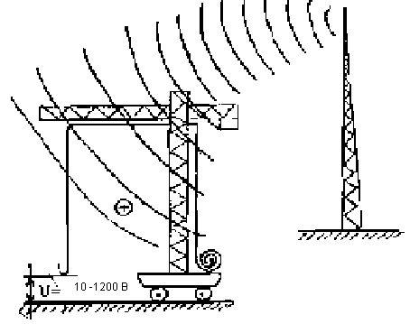
Наведенный заряд
Наведенные заряды формируются на металлических предметах
в зоне действия электромагнитных полей
по законам электромагнитной индукции.

Slide 2
Заряд статического электричества
Заряды статического электричества образуются при перемещении (трении) твердых, жидких или газообразных диэлектриков относительно других проводящих или непроводящих ток материалов:
перемещение жидкостей (транспортировка по трубопроводам, колебания в цистернах и т.п.)
перемещение частиц пыли в воздухе или при транспортировке (электризация угольной, мучной пыли)
шлифовка металлов и неметаллов
деформация изоляционных материалов
разделение складок ткани одежды

Slide 3

Напряжение шага
U
~
R_{н}
R₀
R_{зам}

Slide 4
U
~
R_{зам}
R₀
R₀₁
R₀₂
R_{0n}

Slide 5
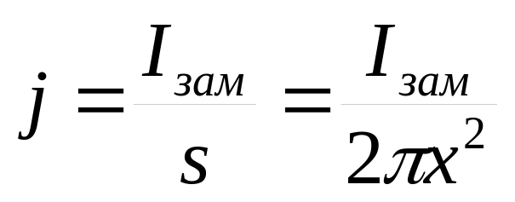
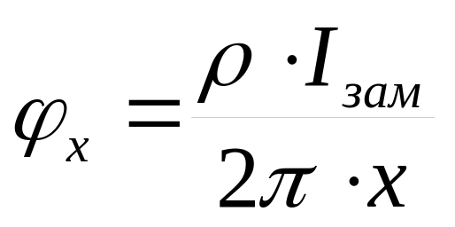
Плотность тока в земле:
x
Электрические потенциалы
в зоне растекания тока:
ϕ₁
ϕ_{x}

Slide 6

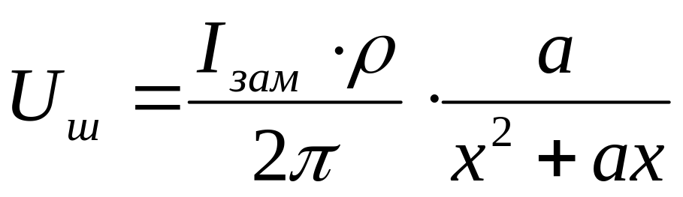
Напряжением шага называется разность потенциалов двух точек поверхности земли, на которых находится человек.
(в расчетах ширина шага принимается равной а=0,8м )
U_{ш} = ϕ_{x} - ϕ_{x+a}

Slide 7
U
~
R_{зам}
R₀
ϕ₁
U
ϕ₂

Slide 8
U
~
R_{зам}
R₀
R_{зам} > R₀
ϕ₁
U
ϕ₂

Slide 9
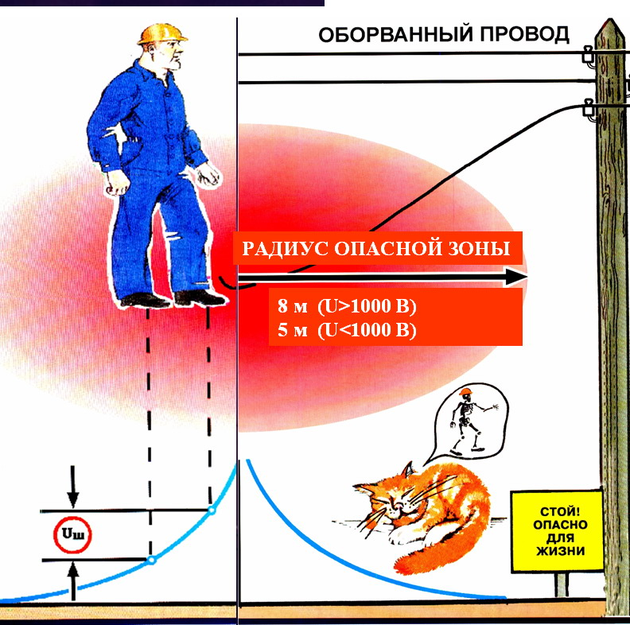

Slide 10
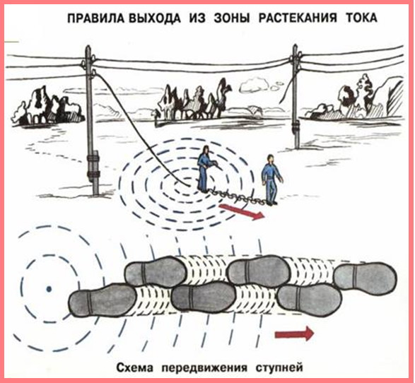

Slide 11
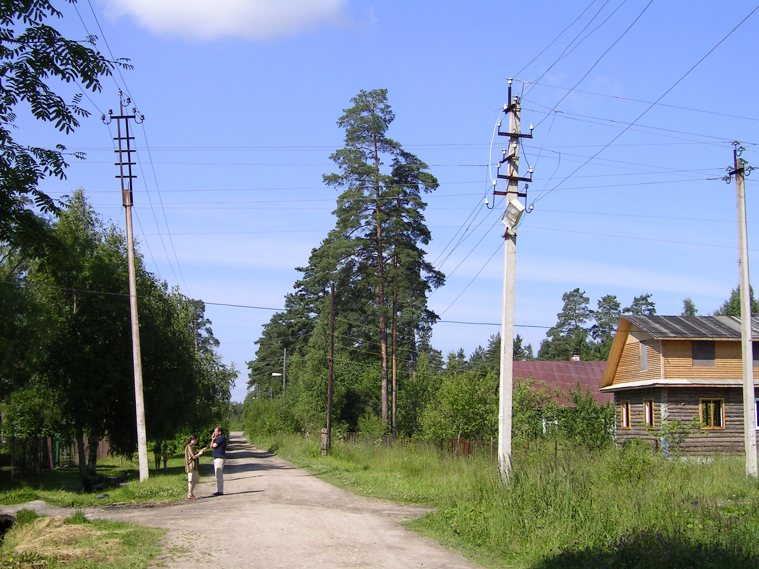

Slide 12
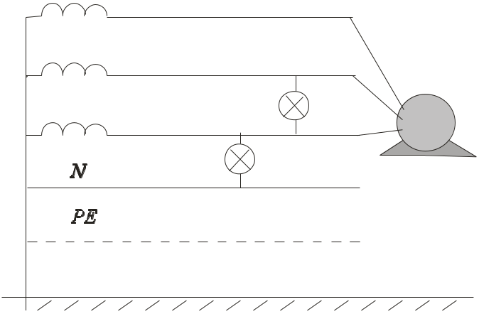
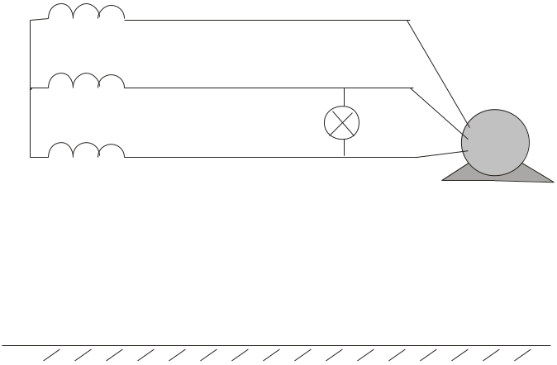
Трехфазные сети
СГЗН (TN)
СИН (IT)

Slide 13
Схема замещения трехфазной сети с изолированной нейтралью
СИН

Slide 14
Схема замещения трехфазной сети с заземленной нейтралью
N
СГЗН

Slide 15
O
U_{л}
U₀₀₁
O₁
U_{л} = √3 U_{ф}
Земля 0₁ - в общем случае эквипотенциальный проводник
U_{А01}; U_{В01}; U_{С01} - напряжения фаз относительно земли.
U₀₀₁ - напряжение смещения нейтрали.

Slide 16


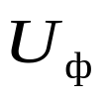




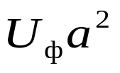



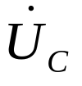
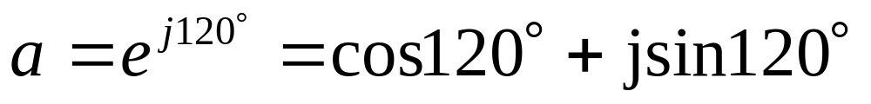
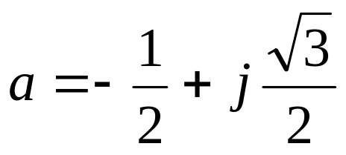
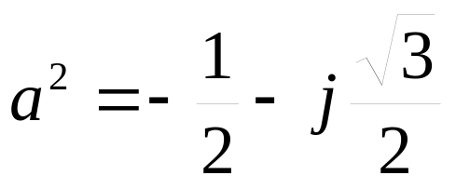
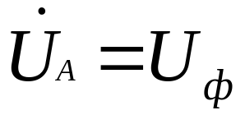
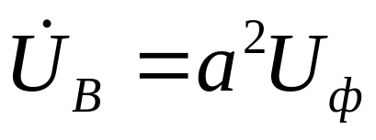
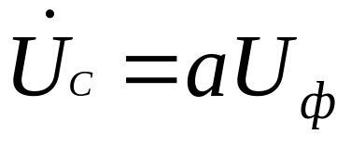
0
0
0
а – фазный оператор (множитель)

Slide 17
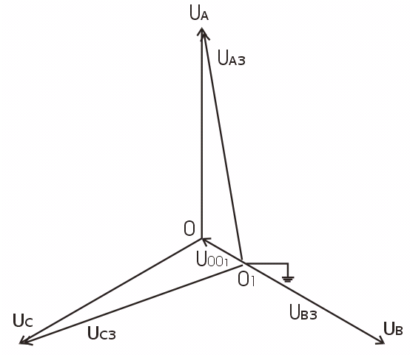

Slide 18








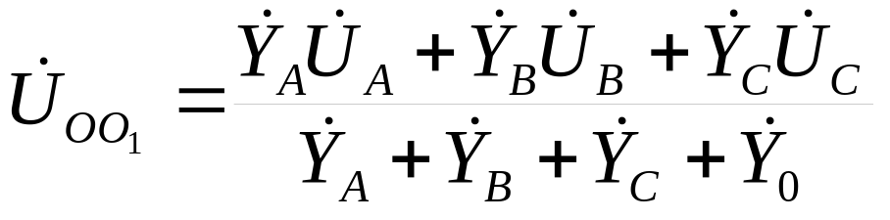
Эквивалентная электрическая схема для расчёта токов по ТОЭ
A
O
N
O₁
B
C

Slide 19
ПРИКОСНОВЕНИЕ К ФАЗЕ СЕТИ С ИЗОЛИРОВАННОЙ НЕЙТРАЛЬЮ
~
~
~
R_{h}
R_{A}
R_{B}
R_{c}

Slide 20




O
O₁
U_{A}
U_{A01}
= U_{h}
O₁
0
U_{B01}
U_{C01}
U_{C}
U_{B}

Slide 21
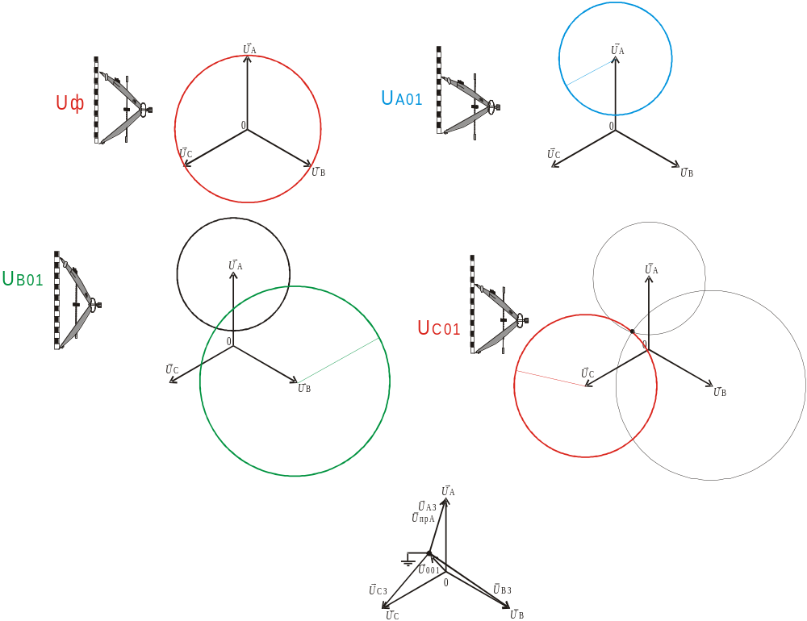
2
1
3
4
5

Slide 22
Влияние сопротивления изоляции на напряжение прикосновения
R_{A},R_{B},R_{C} >> R_{h} → U_{h} ≈ 0
~
~
U_{A}
U_{h}
0₁
~
R_{h}
U_{C01}
U_{B01}
R_{A}
R_{B}
R_{c}
0
U_{C}
U_{B}

Slide 23
Влияние сопротивления изоляции на напряжение прикосновения
R_{A},R_{B},R_{C} << R_{h} → U_{h} ≈ U_{Ф}
(R_{A}=R_{B}=R_{C})
~
~
U_{A}
~
U_{A01}
R_{h}
U_{h}
R_{A}
R_{B}
R_{c}
0₁
U_{C01}
0
U_{B01}
U_{C}
U_{B}

Slide 24
Влияние сопротивления изоляции на напряжение прикосновения
R_{A} → 0 U_{h} ≈ 0
~
~
U_{A}
U_{h}
0₁
~
R_{h}
R_{A}
R_{B}
R_{c}
U_{C01}
U_{B01}
0
U_{C}
U_{B}

Slide 25
Влияние сопротивления изоляции на напряжение прикосновения
R_{В} → 0 U_{h} ≈ U_{л}
~
~
U_{A}
~
R_{h}
U_{h}
R_{A}
R_{B}
R_{c}
0
U_{C}
0₁
U_{C01}
U_{B}

Slide 26
ПРИКОСНОВЕНИЕ К ФАЗЕ СЕТИ С ГЛУХИМ ЗАЗЕМЛЕНИЕМ НЕЙТРАЛИ
0

Slide 27



O
N
O₁
U_{A}
U_{h}
0
O₁
U_{C}
U_{B}

Slide 28
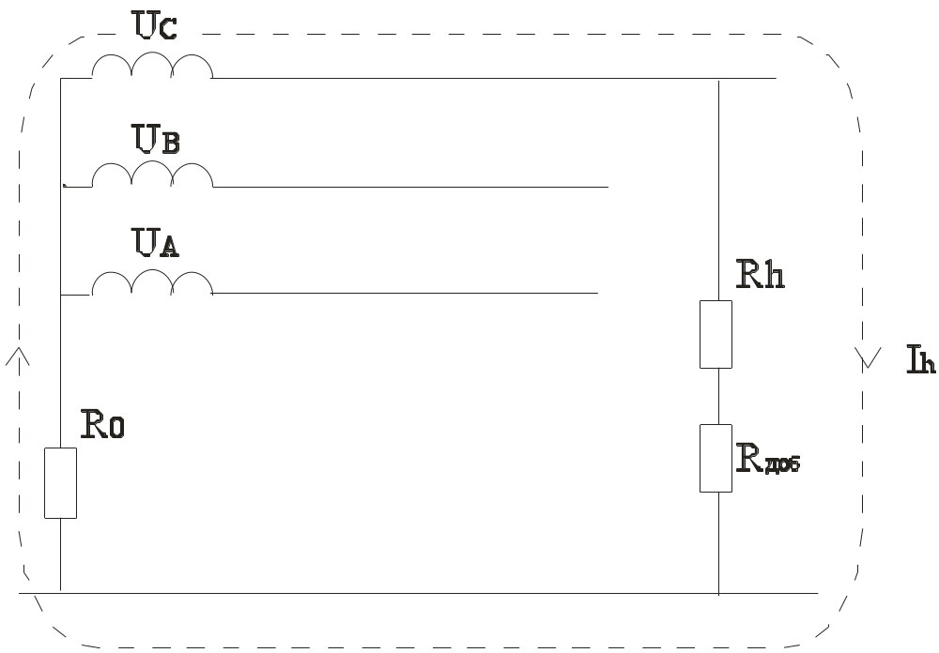

Slide 29
Рабочее напряжение U_{раб}, В
R₀, Ом
127/220
220/380
380/660
Выше 1000
8
4
2
0.5

Slide 30
Обоснование требования нормирования R₀
N
R_{зам}

Slide 31
Обоснование требования нормирования R₀
Реально min R_{зам} ≈ 40-50 Ом
Ф
R_{зам}
Зная допустимое U_{пр} можно рассчитать необходимое R₀
U=220 В
R₀
Rh
N

Slide 32
ПРИКОСНОВЕНИЕ К ФАЗЕ СЕТИ С ГЛУХИМ ЗАЗЕМЛЕНИЕМ НЕЙТРАЛИ
U_{A}
U_{A}
U_{h}
N
U_{h}
0₁
0₁
U_{C01}
0
0
U_{B01}
U_{B01}
U_{C01}
U_{B}
U_{C}
U_{B}
U_{C}

Slide 33
ПРИКОСНОВЕНИЕ К ФАЗЕ СЕТИ С ГЛУХИМ ЗАЗЕМЛЕНИЕМ НЕЙТРАЛИ
U_{A}
N
U_{h}
0
0₁
U_{B}
U_{C}
U_{B01}

Slide 34
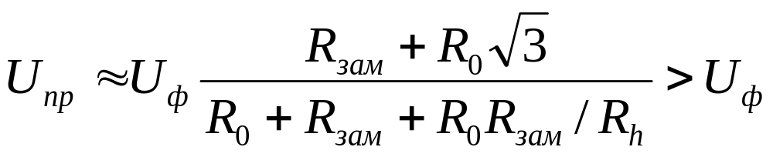
ПРИКОСНОВЕНИЕ К ФАЗЕ СЕТИ С ГЛУХИМ ЗАЗЕМЛЕНИЕМ НЕЙТРАЛИ
R_{зам} ≈ R₀
U_{A}
U_{h}
N
0₁
0
R_{зам}
U_{B01}
U_{C}
U_{B}

Slide 35
ПРИКОСНОВЕНИЕ К ФАЗЕ СЕТИ С ГЛУХИМ ЗАЗЕМЛЕНИЕМ НЕЙТРАЛИ
R_{зам} >> R₀
U_{A}
U_{h}
0₁
0
N
R_{зам}
U_{B01}
U_{C}
U_{B}

Slide 36
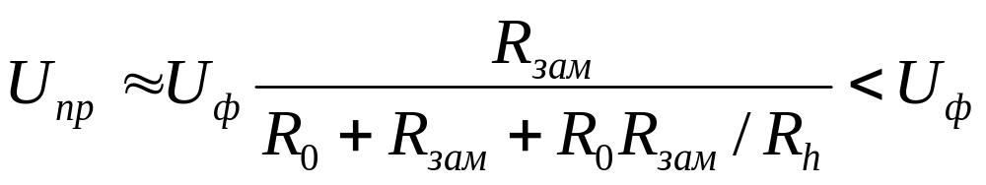
ПРИКОСНОВЕНИЕ К ФАЗЕ СЕТИ С ГЛУХИМ ЗАЗЕМЛЕНИЕМ НЕЙТРАЛИ
U_{A}
U_{h}
0₁
N
U_{C01}
0
U_{B01}
R_{зам}
U_{C}
U_{B}

